Slide 1
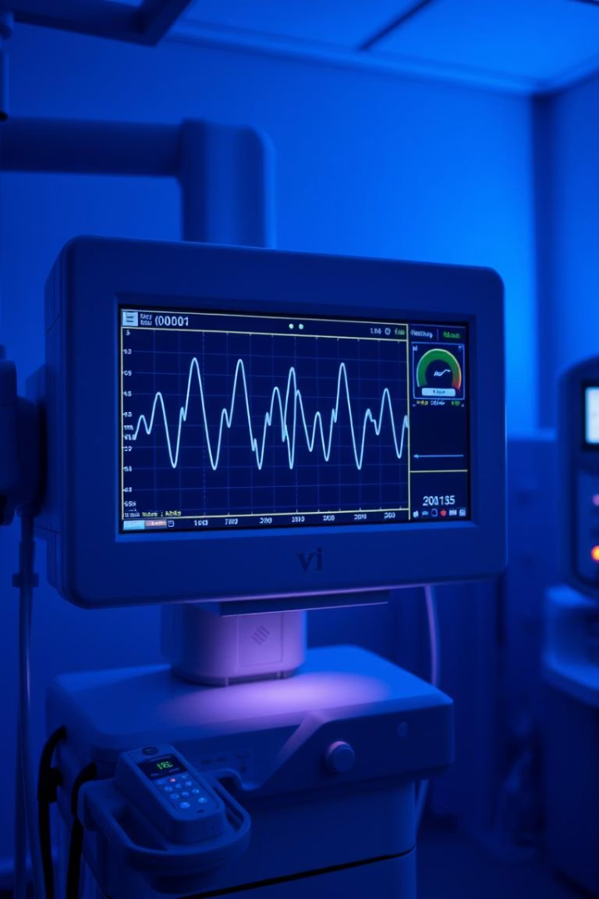
آشنایی با تهویه با کاهش فشار راه هوایی (APRV)

Slide 2
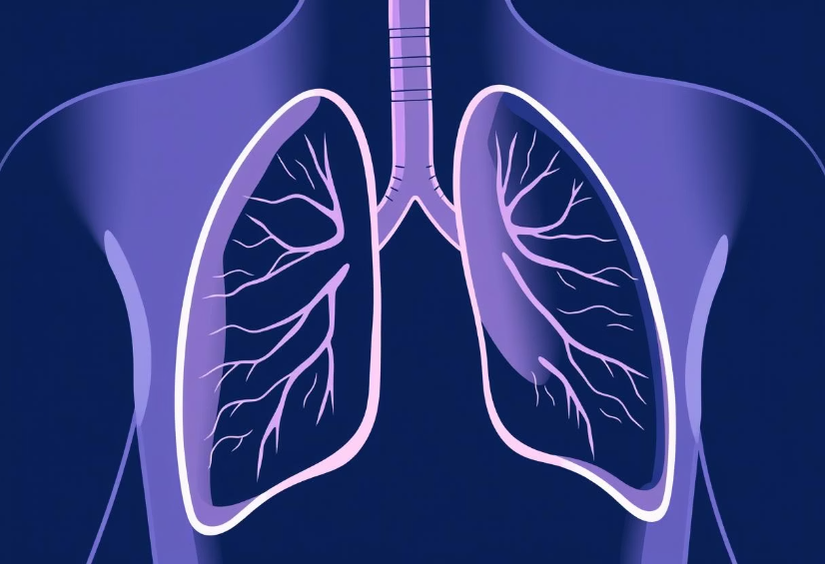
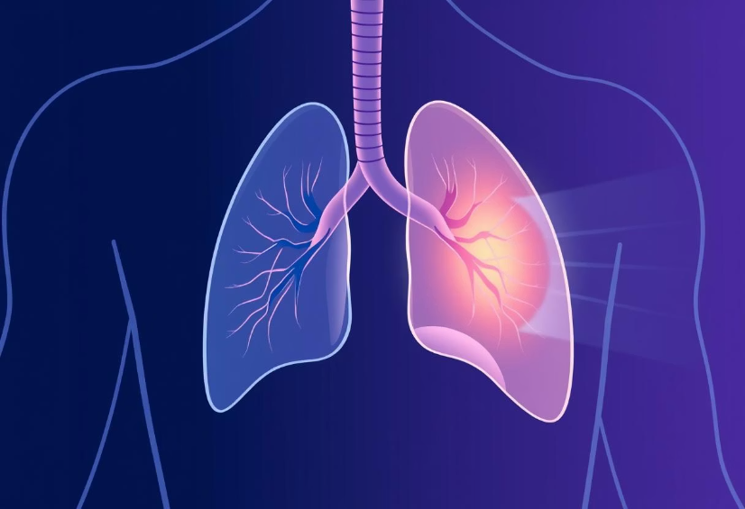
APRV: ترکیبی برای تهویه بهتر
فشار بالا
کاهش ناگهانی فشار
فشار بالای راه هوایی، اکسیژناسیون و باز شدن آلوئول‌ها را بهبود می‌بخشد.
کاهش ناگهانی فشار به بازدم بهتر و دفع دی‌اکسید کربن کمک می‌کند.

Slide 3



کاربرد اصلی APRV
آسیب حاد ریه
APRV به عنوان روشی ارتقاء یافته در بیماران مبتلا به آسیب حاد ریه استفاده می‌شود.
احتباس دی‌اکسید کربن
این مد به ویژه برای بیمارانی که دچار احتباس دی‌اکسید کربن هستند، مفید است.

Slide 4
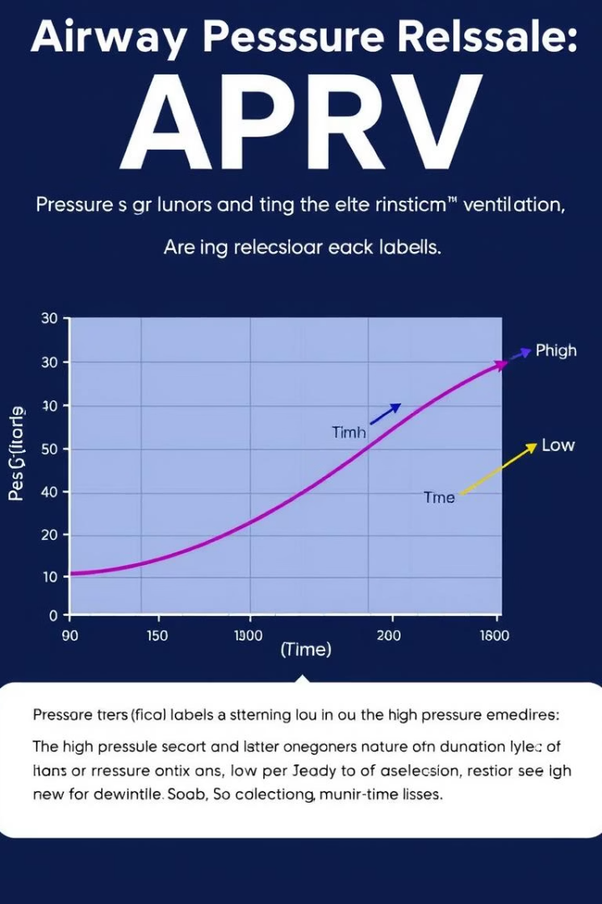
واژه‌های اصلی در APRV
فشار بالا (Phigh)
فشار پایین (Plow)
مدت زمان فشار بالا (Thigh)
مدت زمان فشار پایین (Tlow)

Slide 5
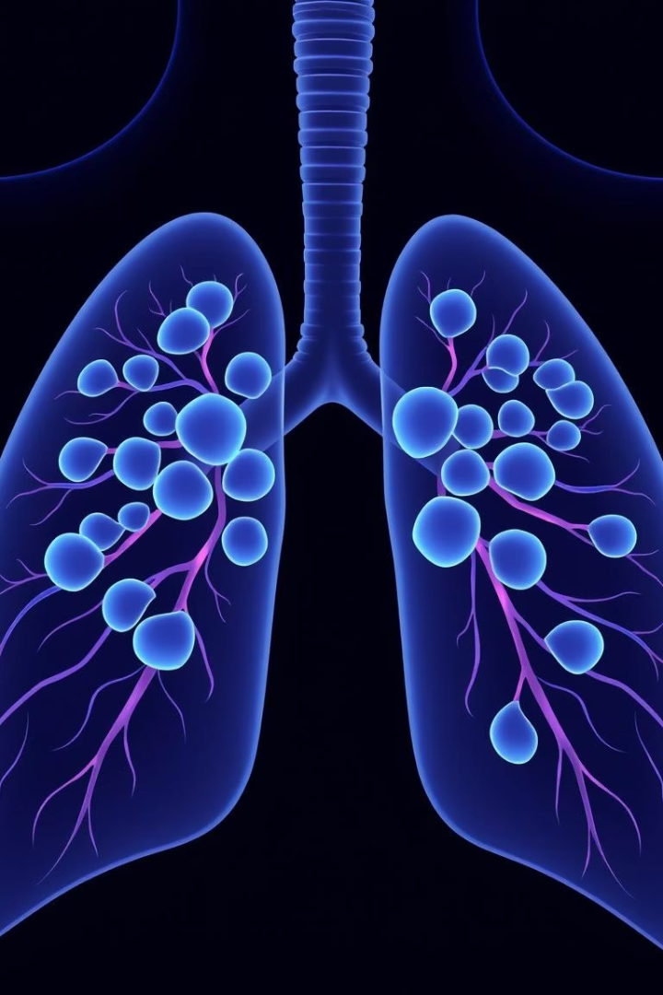


اهداف و نام‌های دیگر APRV
نام‌های دیگر
افزایش فشار متوسط
این مد با نام‌های CPAP با آزادسازی، CPAP متناوب، یا فشار مثبت متغیر راه هوایی نیز شناخته می‌شود.
هدف نهایی APRV افزایش فشار متوسط راه هوایی و باز شدن بیشتر آلوئول‌ها است.

Slide 6




تنظیمات فشار در APRV
فشار پایین
زمان بالا
تنظیم فشار پایین معادل PEEP ۵ سانتی‌متر آب.
تنظیم زمان بالا ۴-۶ ثانیه.
فشار بالا
زمان پایین
تنظیم فشار در حدود ۲۸ میلی‌متر جیوه.
تنظیم زمان پایین ۰/۴ - ۰/۶ ثانیه.
3
2
4
1

Slide 7

مزایای APRV
هماهنگی بیمار
1
بیمار به خوبی با دستگاه هماهنگ می‌شود و نیاز به آرام‌سازی ندارد.
کاهش نیاز به آرام‌بخش
2
این ویژگی باعث کاهش مصرف داروهای آرام‌بخش می‌شود.

Slide 8
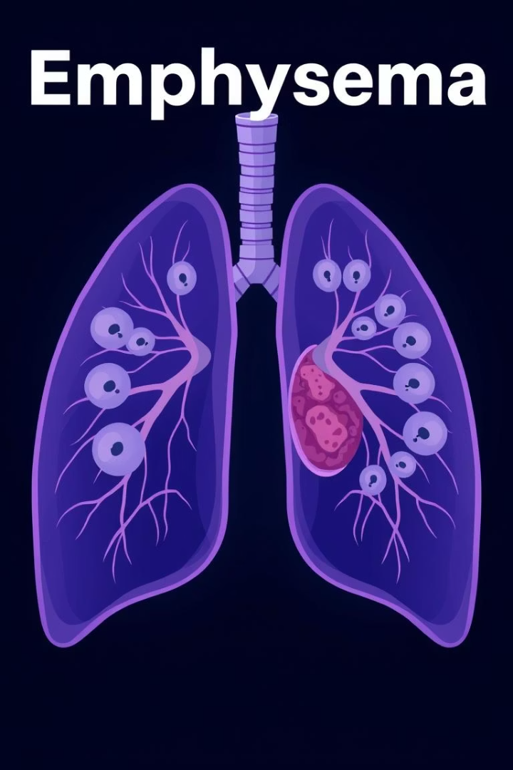



نکات مهم در APRV
دم و بازدم
در فشار بالا دم و بازدم انجام می‌شود، حتی می‌توان PS را به دم بیمار اضافه کرد.
بازدم کوتاه
در فشار پایین فقط یک بازدم صورت می‌گیرد
که کوتاه است.
Air Trap
به دلیل کوتاه بودن بازدم، ممکن است پدیده
Air Trap اتفاق بیفتد.

Slide 9

خلاصه و نتیجه‌گیری
مدیریت دقیق
تنظیم دقیق پارامترها برای جلوگیری از عوارض مانند Air Trap ضروری است.
کاهش نیاز به آرام‌سازی
این مد هماهنگی خوبی با بیمار دارد و نیاز به آرام‌بخش را کاهش می‌دهد.
بهبود اکسیژناسیون
APRV به طور موثر اکسیژناسیون و تهویه را بهبود می‌بخشد.

Slide 10
ممنون از نگاهتون

